Slide 1
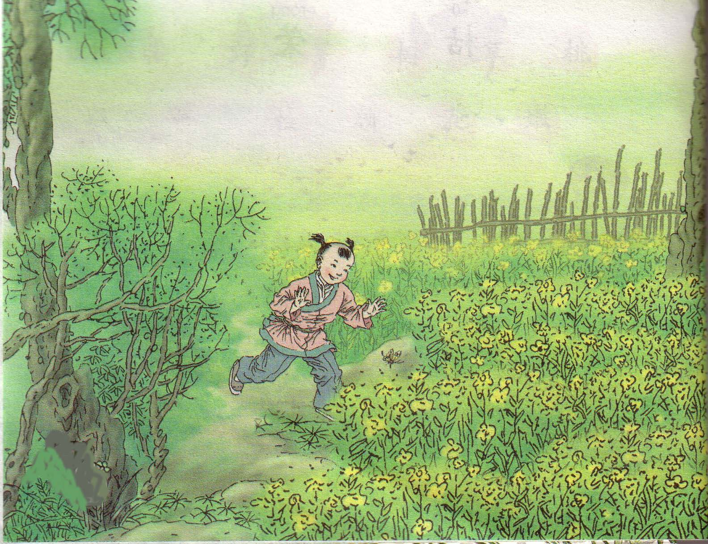

Slide 2
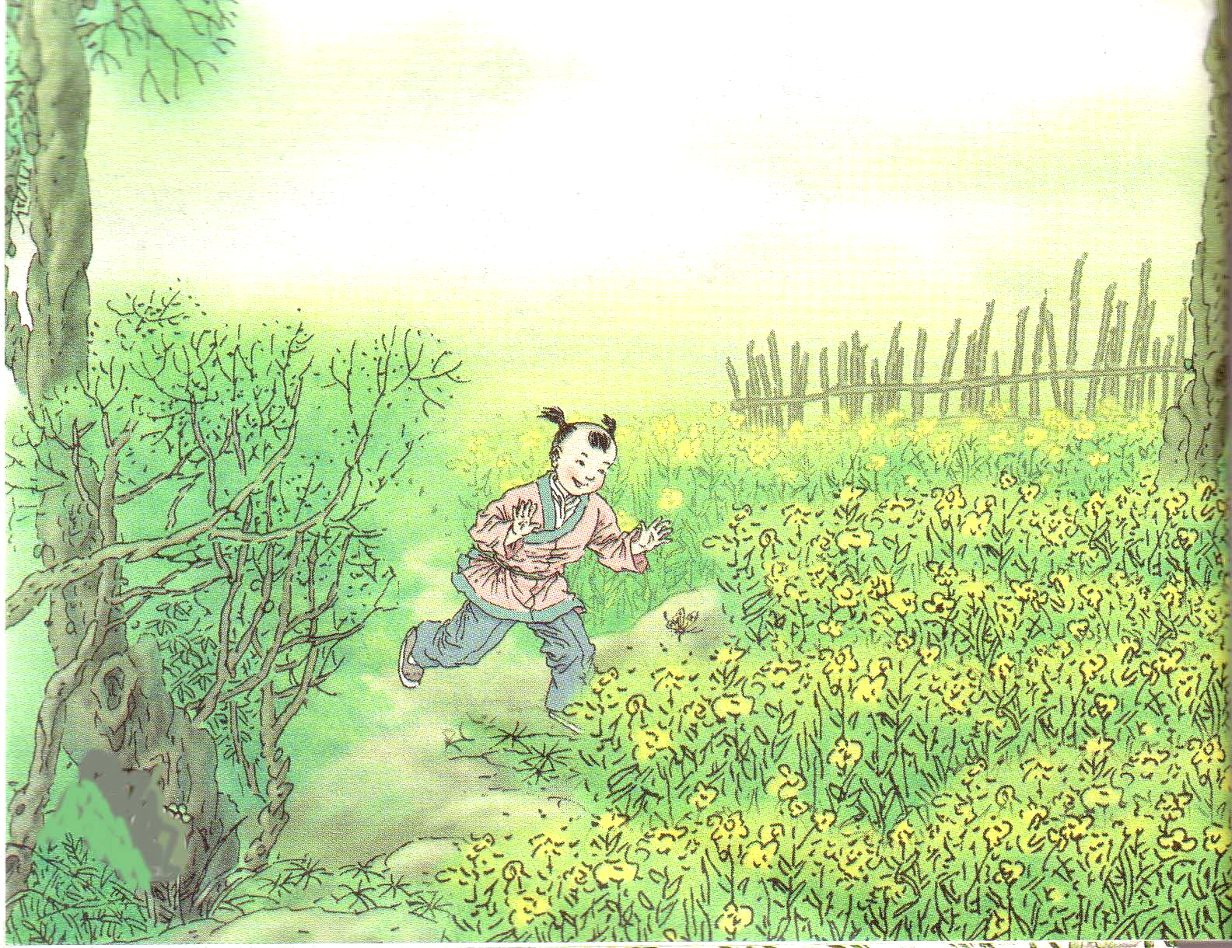
宿新市徐公店
杨万里
篱落疏疏一径深，
树头花落未成阴。
儿童急走追黄蝶，
飞入菜花无处寻。
朗读
诗意
我会写
我会认
我会编
读读背背

Slide 3
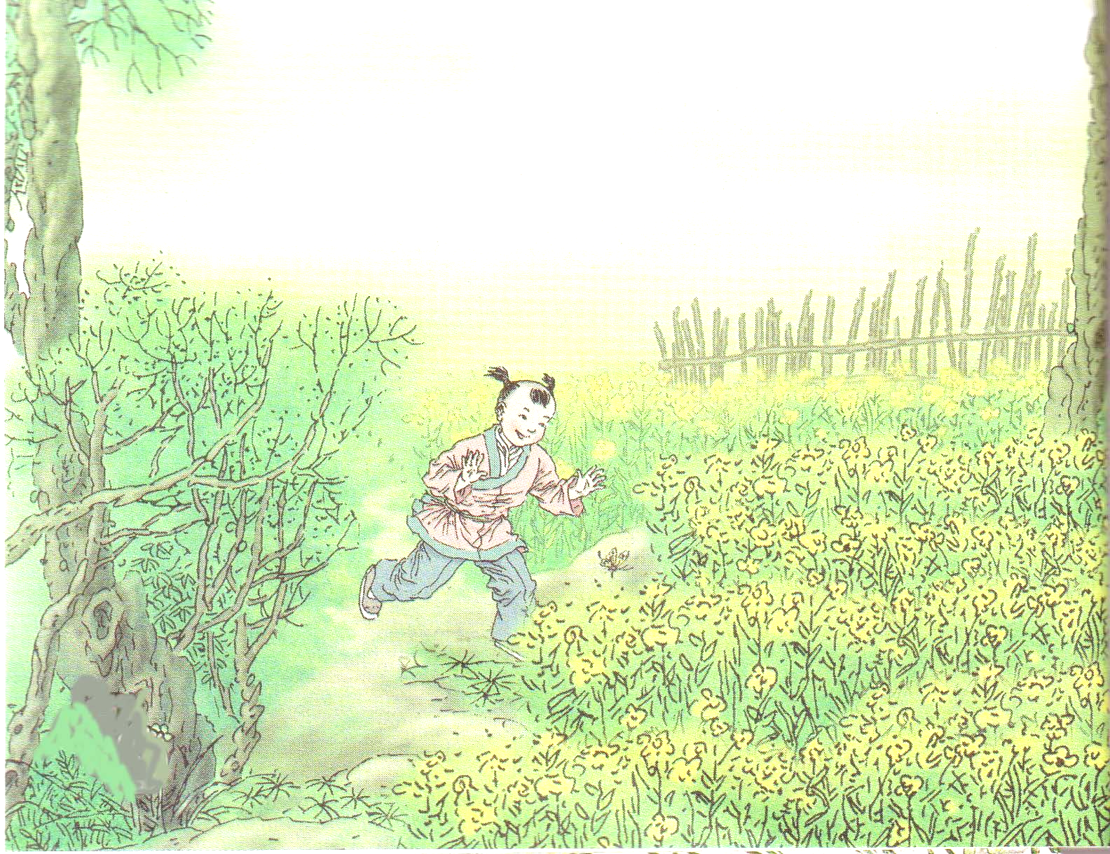

wèi
未
未来
未知
未可

Slide 4
zhuī
追
追问
追赶
追求

Slide 5
diàn
店
商店
酒店
店长

Slide 6
xú
徐
徐徐
姓徐
徐步

Slide 7
shāo
烧
烧饼
烧饭
烧伤

Slide 8
cài
菜
白菜
菜花
菜园

Slide 9
sù
宿
宿舍
归宿
宿愿

Slide 10
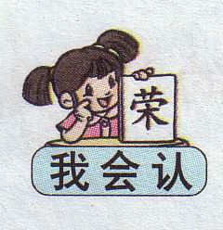
宿
徐
疏
篱
未

Slide 11
稀疏的篱笆掩映着一条幽深的小径，枝头的春花已经凋落，绿叶初长，还没成阴，天真的儿童在追捕一只黄色的蝴蝶，蝴蝶飞进黄灿灿的菜花丛中，孩子再也找不到那只蝴蝶了。

Slide 12
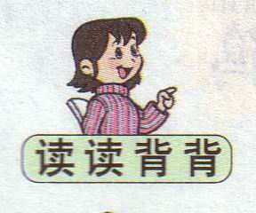
朗读课文。背诵课文。

Slide 13
